Slide 1

Fırat Üniversitesi
2023 – 2027
Stratejik Plan Geliştirme Kurulu
Bilgilendirme ve Hazırlık Toplantısı

Slide 2
GELECEĞİ ÖNGÖRMENİN
EN İYİ YOLU
ONU İNŞA ETMEKTİR.
Bir İddia, Bir Hayal
Gelecek Fırat ile Şekillenecek!

Slide 3
Neden Stratejik Planlama
Geleceğe/ileriye yönelik düşünme
Politika oluşturma kapasitesinin güçlendirilmesi
Orta vadeli ve somut hedeflere dayalı planlama anlayışının geliştirilmesi
Amaçta-algıda-duyguda birlik
Performansın öne çıkarılması
Stratejik yönetim ve düşünce
Sonuçlara odaklanma

Slide 4
Neden Stratejik Planlama
  Orta vadeli program, kuruluş düzeyinde stratejik plan, bölgesel gelişme planları ve sektör stratejileri aracılığı ile işlevselliği artırılacak olan Planın amaç ve öncelikleri, bütçe sürecinde kaynak tahsisi için temel çerçeveyi oluşturacaktır.
  Kamu idarelerinde politika oluşturma, maliyetlendirme, uygulama, izleme ve değerlendirme süreçlerinin kalitesi artırılacaktır. Bu amaçla vatandaşı merkeze alan, katılımcı, saydam, hesap verebilir, performansa dayalı ve sonuç odaklı stratejik yönetim anlayışı hayata geçirilecektir.

Slide 5
Neden Stratejik Planlama
  Kamu idarelerinde yönetim kararlarının stratejik planlara dayanan orta ve uzun vadeli bakış açısı ile şekillendirilmesi sağlanacaktır.
  Kaynaklar, kullanımlarında etkinlik ve etkililik sağlanması amacıyla performans programları çerçevesinde tahsis edilecektir. Kamu idarelerinde performans kültürü çerçevesinde ölçme, izleme ve değerlendirme süreçleri geliştirilecektir.

Slide 6
Stratejik Planlama
Sonuçların planlanmasıdır.
Değişimin planlanmasıdır.
Gerçekçidir.
Kaliteli yönetim aracıdır.
Hesap verme sorumluluğuna temel oluşturur.
Katılımcı bir yaklaşımdır.

Slide 7
Stratejik Planlama Nedir?
4N
Neredeyiz?
Nereye ulaşmak istiyoruz?
Nasıl ulaşabiliriz?
Nasıl ölçer ve değerlendiririz?

Slide 8
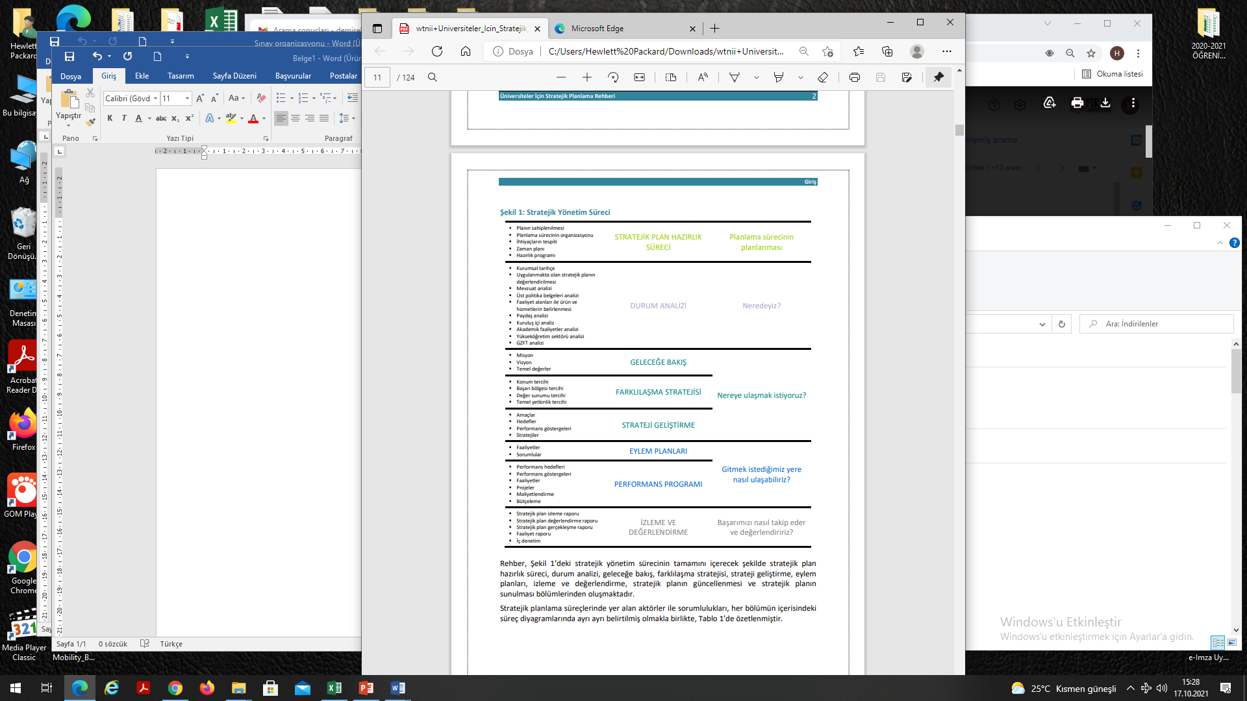
18.10.2021 / Fırat Üniversitesi Kongre Merkezi

Slide 9
Durum Analizi: GZFT
Durum analizi ve paydaş analizi sonuçları ile Stratejik Plan grubunun görüşleri GZFT matrisinde birleştirilir.
G → Güçlü Yanlar Z → Zayıf Yönler
F → Fırsatlar T → Tehditler

Slide 10
Durum Analizi
KURUMSAL TARİHÇE
UYGULANMAKTA OLAN STRATEJİK PLANIN DEĞERLENDİRİLMESİ
MEVZUAT ANALİZİ
ÜST POLİTİKALARI BELGELERİ ANALİZİ
FAALİYET ALANLARI İLE ÜRÜN VE HİZMETLERİN BELİRLENMESİ
PAYDAŞ ANALİZİ
KURULUŞ İÇİ ANALİZ
AKADEMİK FAALİYETLER ANALİZİ
YÜKSEK ÖĞRETİM SEKTÖRÜ ANALİZİ
GÜÇLÜ VE ZAYIF YÖNLER İLE FIRSAT VE TEHDİTLER ANALİZİ (SWOT)
TESPİTLER VE İHTİYAÇLARIN BELİRLENMESİ

Slide 11
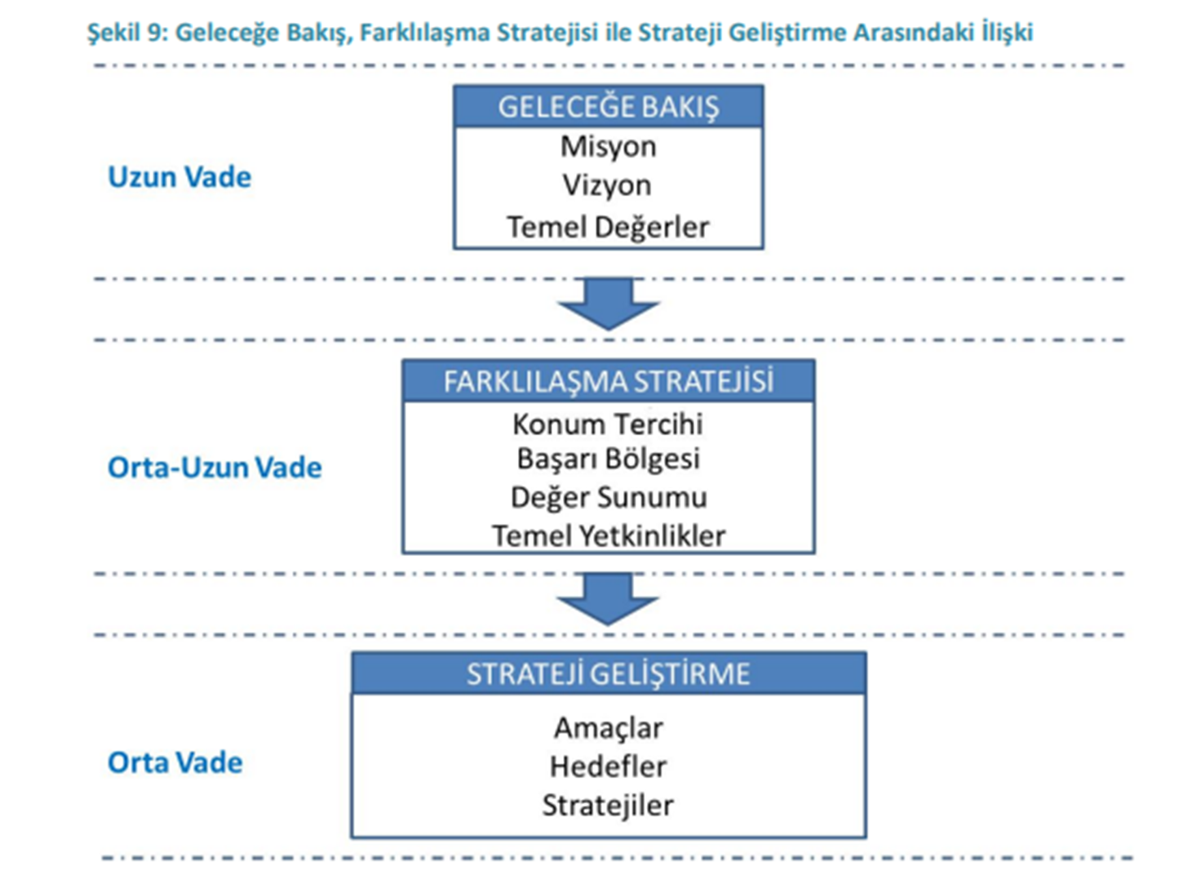

Slide 12
GELECEĞE BAKIŞ
-MİSYON
-VİZYON
-TEMEL DEĞERLER

Slide 13
Misyon
Kuruluşun varlık sebebidir.
Kuruluşun ne yaptığını, nasıl yaptığını ve kimin için yaptığını ifade eder.
Personelin kuruluşta çalışma istek ve motivasyonunu belirlemede açıklık sağlar.

Slide 14
Etkili Misyon
Kısa, açık ve çarpıcı,
Hizmetin sürecini değil, amacını tanımlar,
Yasal düzenlemelerle kuruluşa verilmiş olan görev ve yetkiler,
Hizmet sunulan kişi ve kuruluşlar,
Hizmet ve/veya ürünler,

Slide 15
Misyon Oluşturmada Cevaplanması Gereken Sorular
Var olma nedenimiz nedir?
Kimlere hizmet sunuyoruz?
Hangi alanda çalışıyoruz?
Hangi ihtiyaçları karşılıyoruz?
Yerine getirmek zorunda olduğumuz yasal görevler nelerdir?

Slide 16
Fırat Üniversitesi Misyonu
«Eğitim ve araştırma alanında nitelikli, bilimsel ve etik değerleri önceleyen, mesleki alanda kendini sürekli geliştiren, paydaşlarının beklentilerini dikkate alan, sosyal sorumluluk bilincine sahip bireyler yetiştirmeyi,
Ulusal ve uluslararası düzeyde bilim, sanat ve teknoloji üreterek ülkemizin gelişimine katkıda bulunmayı görev olarak üstlenmiştir.»

Slide 17
Vizyon
Kuruluşun geleceğini sembolize eder.
Uzun vadeli ve genel amacı yansıtır.
Çalışanları ve karar alıcıları ilerlemeye teşvik eder.
İlham verici ve iddialıdır.
Kısa ve akılda kalıcıdır.

Slide 18
Vizyon Bildirimi İçin Cevaplanması Gereken Sorular
Kuruluşun ideal geleceği nedir?
Kuruluş; çalışanlar ve yararlanıcılar tarafından nasıl algılanmak istiyor?
Hesap verme sorumluluğunu taşıyan idari ve siyasi otoriteler nasıl bir gelecek öngörüyor?

Slide 19
Fırat Üniversitesi Vizyonu
«Eğitim, araştırma, teknoloji ve topluma hizmet alanlarında değişim ve gelişime öncülük eden, rekabetçi ve sonuç odaklı ulusal ve uluslararası projeler üreten saygın bir araştırma üniversitesi olmaktır.»

Slide 20
Temel Değerler
Kurumsal ilkeleri ifade eder.
Yönetim anlayışı ve kurumsal davranış kurallarını tanımlar.
Çalışma felsefesi
Kuruluşun çalışmalarına temel teşkil eden değerler, standartlar ve idealler
Çalışanlarca benimsenen değerler ve inançlar

Slide 21
Temel Değerler İçin Cevaplanması Gereken Sorular
Kuruluşun çalışma felsefesi nedir?
Kuruluşun çalışmalarına temel teşkil eden değerler, standartlar ve idealler nelerdir?
Kuruluşun personeli tarafından benimsenen değerler ve inançlar nelerdir?

Slide 22
Fırat Üniversitesi Temel Değerleri
KALİTE
ŞEFFAFLIK
ETİK DEĞERLERE BAĞLILIK
KATILIMCILIK
ÖĞRENCİ ODAKLILIK
SOSYAL SORUMLULUK BİLİNCİ
ÇEVREYE DUYARLILIK
VERİMLİLİK

Slide 23
Farklılaştırma Stratejisi
Farklılaşma stratejisi; üniversitenin yükseköğretim sektöründe konumlandırılması, inşa etmek istediği yetkinliklerinin belirlenmesi, algı ve itibarının nasıl olması gerektiği gibi hususları açığa kavuşturarak misyon, vizyon ve temel değerler ile stratejik planın amaç ve hedefleri arasında bir köprü görevi görür.

Slide 24
Üniversitenin geliştirebileceği farklılaşma stratejisi şu temel tercihlerden oluşabilir;
Konum tercihi: Üniversitenin yükseköğretim sektöründe türünü belirten en genel tercihinin yapılması
ARAŞTIRMA-EĞİTİM-GİRİŞİMCİLİK
Başarı bölgesi tercihi: Tercih edilen konumda rakiplerinden farklılaşarak üniversitenin başarılı olabilmesi için önceliklerinin belirlenmesi
Değer sunumu tercihi: Konum ve başarı bölgesi tercihlerini uygulayabilmek için geliştirilecek veya öne çıkarılacak hizmet setinin belirlenmesi
Temel yetkinlik tercihi: Konum, başarı bölgesi ve değer sunumu tercihlerinin uygulanmasında kurum içi kaynak ve kabiliyetlerin geliştirilmesi

Slide 25
Strateji Geliştirme
AMAÇ,
HEDEF ve
PERFORMANS GÖSTERGESİ
İLE STRATEJİLERİN BELİRLENMESİ

Slide 26
Amaçlar
Kuruluşun ulaşmayı hedeflediği sonuçların kavramsal ifadesidir.
Vizyon, misyon ve ilkelere uygun olmalıdır.
Kavramsal ifadelerdir, yön belirlerler.
Orta vadeli bir zaman dilimini kapsar.
Önemli dışsal değişiklikler olmadığı sürece değiştirilmemelidir.

Slide 27
Fırat Üniversitesi
Stratejik Amaçları
Stratejik Amaç-1: Eğitim-Öğretin ve Sosyal Yaşam Kalitesini Artırmak
Stratejik Amaç-2: Bilimsel Araştırma Faaliyetlerinin Geliştirilmesi
Stratejik Amaç-3: Topluma yönelik hizmetleri geliştirmek
Stratejik Amaç-4: Üniversite-Kamu-Özel Sektör İşbirliğini güçlendirmek
Stratejik Amaç-5: Kurumsal yapıyı güçlendirmek

Slide 28
Hedef Riskleri ve
Kontrol Faaliyetleri
Hedeflerin belirlenmesi ve detaylandırılması aşamalarında her bir hedefe ilişkin risklerin tespit edilerek analiz edilmesi ve bu risklere ilişkin önlemlerin belirlenmesi gerekir. Hedefe ulaşmada karşılaşılabilecek riskler, açıklamaları ve kontrol faaliyetleriyle birlikte tanımlanır

Slide 29
Maliyetlendirme
Kuruluşun amaç ve hedeflerine yönelik stratejiler doğrultusunda gerçekleştirilecek faaliyet ve projeler ile bunların kaynak ihtiyacının belirlendiği aşamadır.
Faaliyet ve projelerin kuruluşun stratejik planında yer alması zorunlu değildir.

Slide 30
İzleme ve Değerlendirme
Stratejik planlamanın bütün aşamalarını kapsar.
Hedeflere ne ölçüde ulaşıldığı sorusuna sistematik olarak cevap verir.
Geri besleme sağlar.
Planın gözden geçirilmesine baz oluşturur.
Kurumsal öğrenmeyi sağlar ve hesap verme sorumluluğu getirir.

Slide 31
Strateji Geliştirme Kurulu Görevleri
Stratejik plan hazırlık çalışmalarını yönlendirir
Harcama birimlerinin aktif katılımını sağlar
Stratejik planlama ekibini onaylar
Hazırlık programını onaylar
Durum analizi çalışmalarını yönlendirir
Analiz sonuçları hakkında bilgilendirilir
Tartışmalı hususları görüşüp karara bağlar
Geleceğe bakış çalışmalarını yönlendirir
Alternatif misyon ve vizyon ve temel değer taslaklarından yararlanarak misyon, vizyon ve temel değerlere son şeklini verir
Farklılaştırma stratejilerini yönlendirir
Rektörün perspektifi çerçevesinde gerekli çalışmaları yürütür
Gerek görüldüğünde stratejik planlama ekibinden ayrıntılı çalışma yapmasını ister
Farklılaştırma stratejisine son şeklini verir ve onaylar
Taslak amaçlar ve hedef kartlarını değerlendirerek nihai hale getirir

Slide 32
Strateji Planlama Ekibinin Görevleri
Eğitim vb ihtiyaçları tespit eder
Hazırlık programı oluşturur
Eğitim çalışmalarına katılır
Gerekirse alt çalışma grupları oluşturur
Durum analizi çalışmalarını paydaşların katkısını alarak yürütür
Analiz sonuçlarını değerlendirir
Misyon, vizyon ve temel değerlere yönelik alternatif çalışmaları hazırlar ve paydaşların katkısını alır
Gerekli durumlarda ayrıntılı çalışmaları yürütür ve strateji geliştirme kuruluna sunar
Taslak amaçlar ile hedeflerin harcama birimleri ile iş birliği içinde ve farklılaşma stratejisi çerçevesinde belirler
Taslak amaçlar ile hedef kartlarını strateji geliştirme kurulunun değerlendirmesine sunulmak üzere nihai hale getirir

Slide 33
Fırat Üniversitesi
STRATEJİ GELİŞTİRME DAİRE BAŞKANLIĞI
DIŞ İLİŞKİLER BİRİMİ
İKTİSADİ VE İDARİ BİLİMLER FAKÜLTESİ
katkılarıyla hazırlanmıştır.
Sabırla Dinlediğiniz için
TEŞEKKÜRLER

